Slide 1


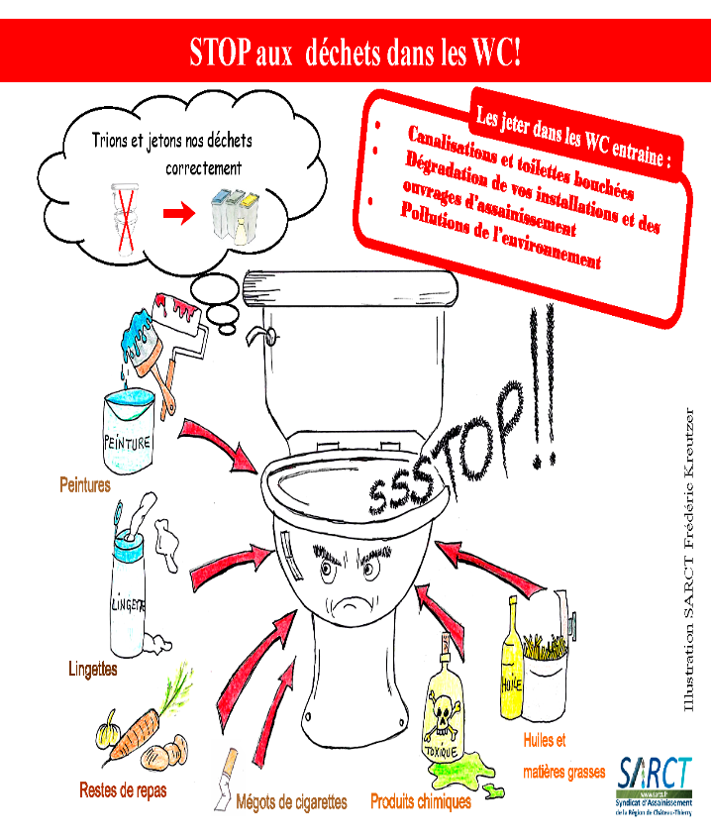

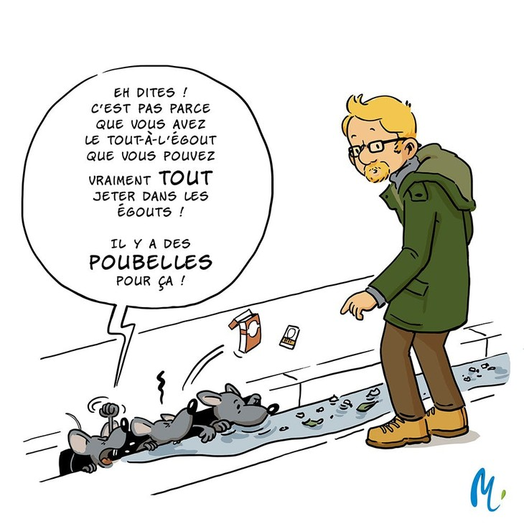
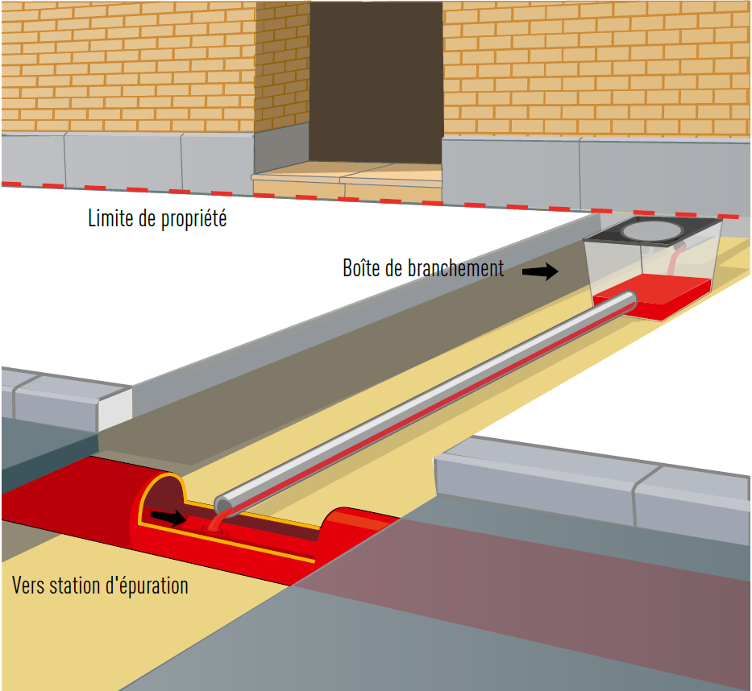
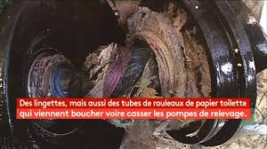
Synthèse
assainissement collectif
Synthèse
Les bons comportements
Tout à l’égout, préférer assainissement collectif
UN VILLAGE AUX NORMES ENVIRONNEMENTALES
Mot du Maire
La mise aux normes environnementales de notre village est un des plus importants projets que la commune à menée.
Le projet assainissement collectif a permis de mettre le village au norme et de valoriser notre patrimoine.
Il convient maintenant d’en assurer l’entretien et la maintenance à moindre coût.
Le présent document rappelle les grandes lignes du règlement de l’assainissement collectif pour maîtriser les coûts d’entretien et de maintenance. Ce n’est pas le « le tout à l’égout » mais une installation collective. C’est de notre devoir de respecter notre environnement, c’est notre patrimoine.
Les lingettes s’agglutinent dans les réseaux et bloquent les pompes des poste de relevage
Règlementations
Le propriétaire ne doit pas jeter dans le réseau collectif des objets, ingrédients, lingettes, liquides diverses… dans le réseau collectif. La Mairie pourra procéder à de vérification.
Le propriétaire doit assurer l’entretien et la maintenance des collecteurs implantés dans sa propriété et de sa (ses) poste(s) de relevage le cas échéant.

Slide 2
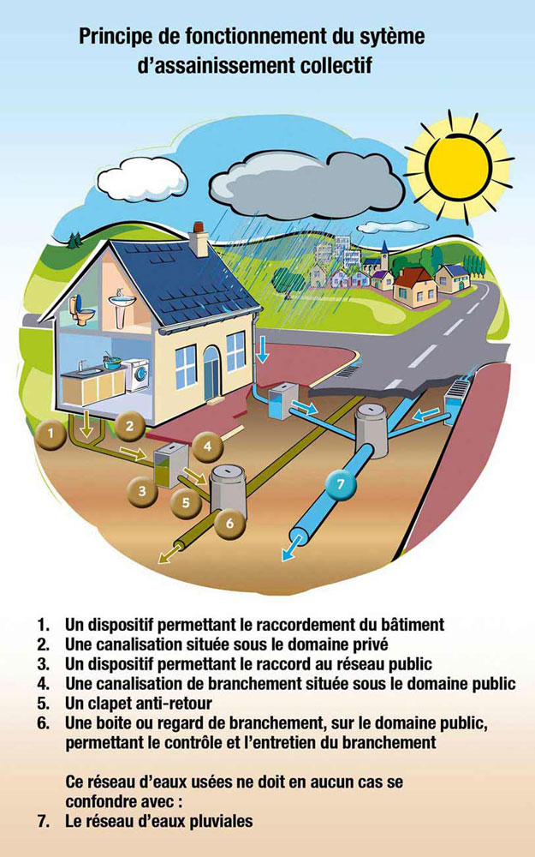

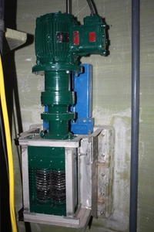
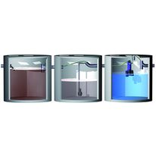
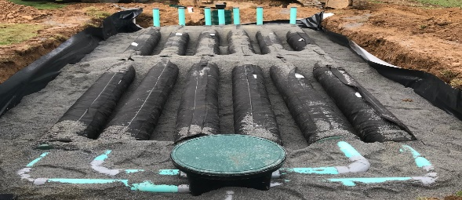
Traitements des eaux usées, informations générales
Assainissement collectif
Le réseau de collecte
Assainissement collectif
Traitements des eaux usées
3 types d’effluents :
Les eaux de pluie (réseau séparé),
Les eaux grises (lavabos, douches, lave linges…),
Les eaux Vannes ( Toilettes).
Lois applicables aux communes:
La loi sur l'eau et les milieux aquatiques du 30 décembre 2006 modifiée par la loi du 12 juillet 2010. Arrêtés du 7 mars et du 27 avril 2012, entrés en vigueur le 1er juillet 2012…
Poste de relevage rue de Wideville
2 Pompes et un broyeur en entrée, Ensemble piloté et télégéré
P
P
Station d’épuration ATB
Enterrée, pilotée et télégérée.
Coûts assainissement collectif
Les coûts (M3 consommé) se décomposent selon:
Le coût de l’eau,
Le coût d’amortissement des installations ( réseau poste de relevage, station),
Le coût d’entretien des installations/an (évacuation des boues, maintenance…).
Pré traitement
Traitement
Epandage

